Slide 1
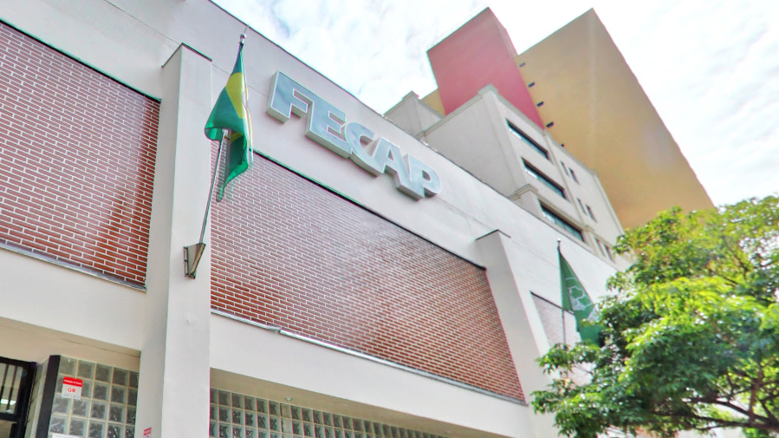
Centro Universitário
Álvares Penteado - FECAP

Slide 2
Curso Superior de Tecnologia em
Análise e Desenvolvimento de Sistemas
Projeto Interdisciplinar / IOT / 2022.1
Versão 1.0
Integrantes:
Matheus Rocha Cavalaro - 22023797
Leandro Miranda da Silva - 22023287
Jose Jailson Souza dos Santos Junior - 22023671
Guilherme Gavioli - 22023682
Gabriel Mota - 22023231

Slide 3
Descrição do projeto
O projeto consiste em um irrigador automático, ligado diretamente com a verificação de umidade do solo para automatizar processos e facilitar objetivos.

Slide 4
Objetivos do projeto
Diante de um contexto pandêmico que andamos vivendo durante os últimos anos, muitos precisavam de maneiras de distrair a cabeça e criar novos hobbies.
Com isso surgiu a idealização de um projeto para todos aqueles que criaram maior aptidão para criação de pequenas hortas, ou apenas cuidar de suas plantas dentro de suas casas. Com isso, criamos o projeto de um irrigador automático capaz de avaliar a umidade do solo necessária para sua planta sempre estar devidamente irrigada.

Slide 5
Diferenciais do projeto
O maior diferencial do nosso projeto é poder “incentivar” pessoas a utilizarem o meio tecnológico com o natural, trazendo uma união certamente improvável para muitos.
Além do mais, nos diferenciamos por incentivar o auto cultivo na sociedade.

Slide 6
Cronograma / Equipe / Tarefas
Nossa equipe não se submeteu a fazer apenas um papel, todos nós tivemos participação em todas as áreas do projeto, para sempre estarmos cientes de tudo que estamos trabalhando e, assim, podermos ter noção de que fizemos parte do produto finalizado, desde o código, até o produção de todo projeto físico.

Slide 7
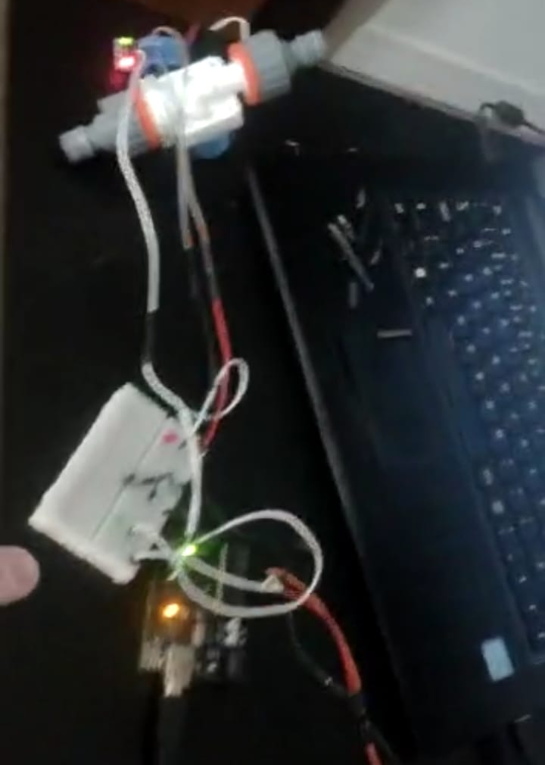
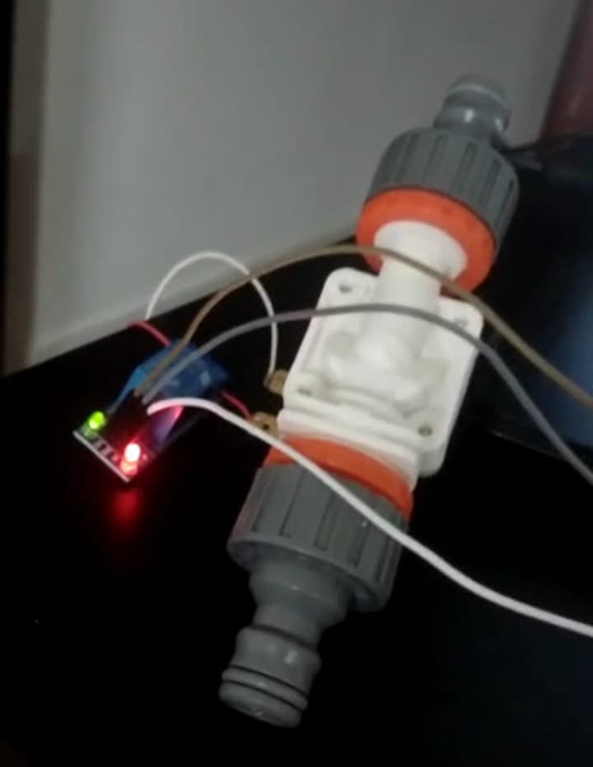
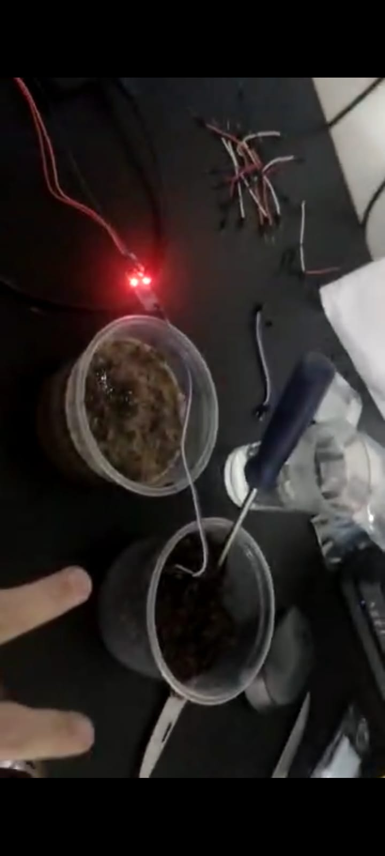
Fotos

Slide 8
Obrigado!
Obrigado pela atenção.

